Slide 1
František Šanda,
Fyzikální ústav Univerzity Karlovy
KK5, 2.patro
sanda@karlov.mff.uni.cz
http://alma.karlov.mff.cuni.cz/sanda

Slide 2
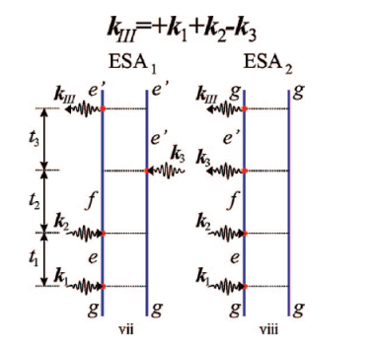
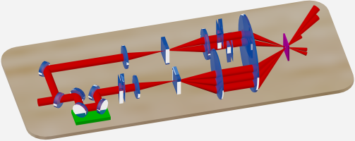
intro : teorie dynamických spekter
Korespondence mezi:
experimentálním designem a Feynmanovými diagramy

Slide 3
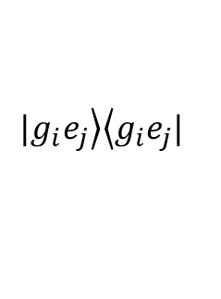
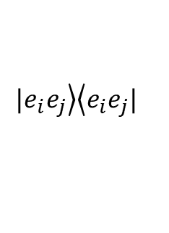
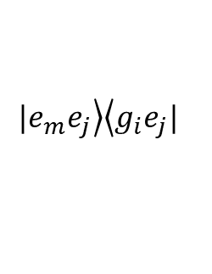
TEoRIE dvojité kvantové koherence a optická spektra
Annihilaci molekulárních excitací
odpovídá diagram
( design )
Témata: teorie anihilace, anomální transport/difuze excitace, design experimentu
$$k_{s}$$
$$k_{3}$$
$$\left.|e_{m}e_{j}\right\rangle \left\langle g_{i}e_{j}|\right.$$
${k_{s}=2k}_{1}$ ${−2k}_{2}$ ${+k}_{3}$
$$\left.|g_{i}e_{j}\right\rangle \left\langle g_{i}e_{j}|\right.$$
$${2k}_{1}$$
$$\left.|e_{i}e_{j}\right\rangle \left\langle e_{i}e_{j}|\right.$$
$${−2k}_{2}$$

Slide 4
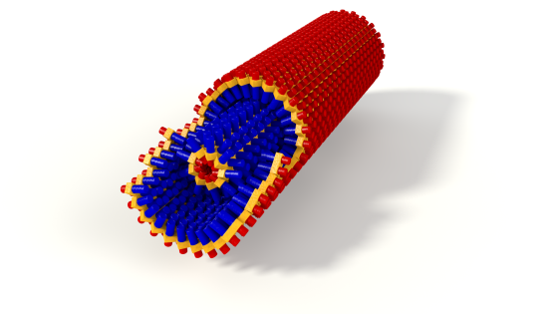
Dvouexcitonové stavy na válci
Model optických vlastností tubulárního agregátu:
soustava dvouhladinových molekul s uspořádanými dipóly
Fyzikální model
podélné exciované stavy
Agregát organických světločivých molekul
cyklické excitované stavy

Slide 5
Struktura jednoexcitovaných stavů:
podélné stavy - Blochovy stavy krystalu
cyklické stavy - obdobné benzenu aj.
více excitací na válci: nezávislost?
ne tak úplně: Pauliho exkluze
excitonová anihilace (po difuzi na válci)
Úkol: popsat strukturu a dynamiku stavů se dvěma excitacemi

